Slide 1
Великие
Русские
Писатели
Игра-викторина

Slide 2
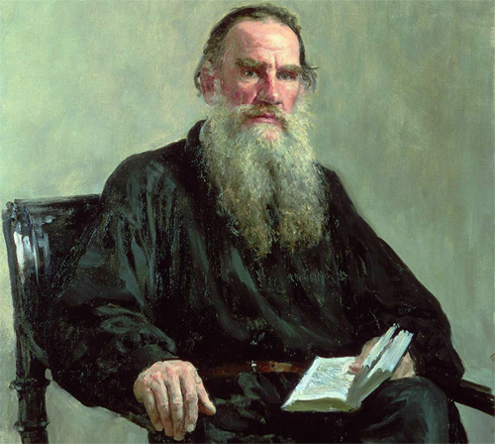
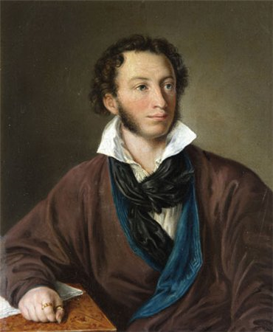
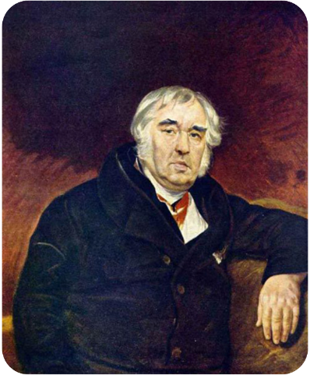
Л.Н. Толстой
А.С. Пушкин
И.А. Крылов

Slide 3
Никогда
не боялся
ошибиться!
Всю жизнь
работал и
учился.
Л.Н.Толстой
И.А.Крылов
«Солнце
русской
поэзии»
А.С.Пушкин

Slide 4
Л.Н.Толстой
«Сказка о рыбаке
и рыбке»
А.С.Пушкин
«Стрекоза и
муравей»
«Филипок»
И.А.Крылов

Slide 5
Спасибо, что правду сказал.
И вместе трое все в него впряглись.
А пред нею разбитое корыто.
Там русский дух…там Русью пахнет!
Дети искали её везде, но не могли найти.
Когда вы с матушкой стары будете, чтобы вас из этой лоханки кормить.
Учитель засмеялся и сказал: «Ты погоди хвалиться, а поучись».

Slide 6
НАРОДНАЯ МУДРОСТЬ В ПРОИЗВЕДЕНИЯХ РУССКИХ ПИСАТЕЛЕЙ
Кто малым не доволен, тот большого не достоин.
Много захочешь – последнее потеряешь.
Много желать – добра не видать.
Ненасытному всё мало.
«Сказка
о рыбаке и рыбке»

Slide 7
НАРОДНАЯ МУДРОСТЬ В ПРОИЗВЕДЕНИЯХ РУССКИХ ПИСАТЕЛЕЙ
Дружно негрузно, а врозь хоть брось.
«Лебедь, рак и щука»
Делу время, а потехе – час.
«Стрекоза и Муравей»
Кто родителей почитает, тот вовек не погибает.
«Старый дед и внучок»
Учиться – всегда пригодится.
«Филипок»

Slide 8
1 | 2 | 3 | 4 | 5 | 6 | 7 | 8 | 9 | 10 | 11 | 12 | 13 | 14 | 15 | 16 | 17 | 18 | 19
В | И | К | Е | Р | А | Л | У | С | П | Т | Ь | Н | Г | Ш | О | Д | Й | Ы
1 | 4 | 7 | 2 | 3 | 2 | 4
5 | 8 | 9 | 9 | 3 | 2 | 4
10 | 2 | 9 | 6 | 11 | 4 | 7 | 2
14 | 16 | 5 | 17 | 16 | 9 | 9 | 12
13 | 6 | 15 | 4 | 18
9 | 11 | 5 | 6 | 13 | 19

